Slide 1
Использование компьютерных методов при нахождении корней алгебраического уравнения 3 степени с произвольными действительными коэффициентами
МОУ СОШ №11
Авторы:
Ефимова Анна, Мартынов Андрей, учащиеся 10 класса
Руководитель:
Титов Александр Иванович, учитель информатики и ИКТ
2014 год

Slide 2
ЦЕЛИ И ЗАДАЧИ
Цель проекта:
Систематизация знаний о способах решения кубических уравнений, определение наиболее эффективного способа решения в зависимости от поставленной задачи и значений коэффициентов, нахождении связи между корнями и коэффициентами в кубическом уравнении.
Задачи:
Изучить литературу по теме «Методы решения кубических уравнений»
Выбор наиболее эффективных методов для решения кубических уравнений с произвольными коэффициентами
Разработка алгоритмов, реализующих выбранные методы
Разработка программного приложения для нахождения корней кубического уравнения.

Slide 3
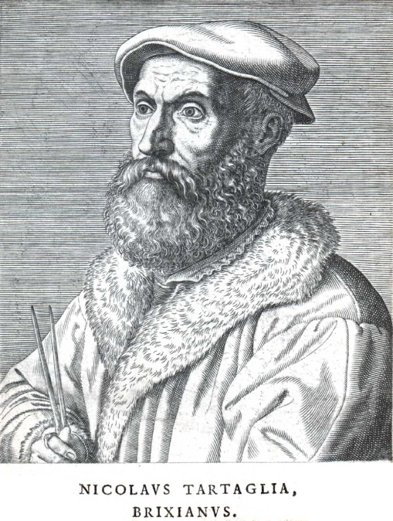
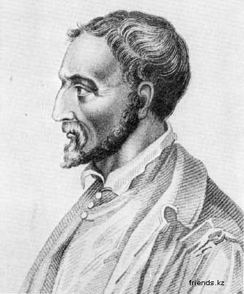
ИЗ ИСТОРИИ
Никколо Тарталью (1499–1557)
Джероламо Кардано (1501–1576)

Slide 4
СПОСОБЫ РЕШЕНИЯ КУБИЧЕСКИХ УРАВНЕНИЙ
Уравнение вида ах³ + bх² + сх + d = 0, называется кубическим уравнением или алгебраическим уравнением 3-й степени.
Способы решения кубических уравнений:
Способ группировки
Способ понижения степени уравнения.
Способ подбора корней.
Решение кососимметрических уравнения.
Решение возвратных уравнений.
Метод неопределенных коэффициентов.
Графический способ.
Использование Формулы Кардано

Slide 5
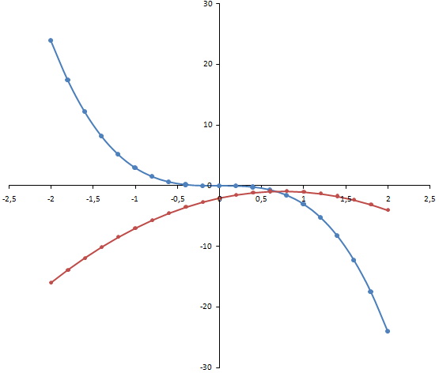
ГРАФИЧЕСКИЙ СПОСОБ РЕШЕНИЯ
ах³ + bх² + сх + d = 0
ax³= -bx² -cx -d.
y = aх³
y =- bх² - сх - d
х =0,6
Пример:
-3х³ + 2х² + -3х + 2 = 0
y = -3х³
y =-2х² +3х - 2

Slide 6









ФОРМУЛА КАРДАНО
Приведенное кубическое уравнение x³+ax²+bx+c=0 с помощью замены даёт неполное кубическое уравнение y³+py+q=0, где
Обозначим , тогда
Неполное кубическое уравнение всегда имеет хотя бы один действительный корень.
y³+py+q=0
Пусть , , , тогда по формулам Кардано
, комплексно сопряжённые числа
Если S>0, то y₁∈R, y₂ и y₃ сопряжённые комплексные числа α ±βi
Если S=0, p≠0, q≠0, то уравнение имеет три действительных корня, два из которых совпадают; при p=q=0 получаем три совпадающих корня y_{1,2,3}=0
Если S>0, то три различных действительных корня, которые можно получить с помощью тригонометрической формы комплексного числа

Slide 7



БЛОК-СХЕМА
Начало
Ввод a,b,c,d
Вычисление p,q,s
s=0
Да
x1=f(p,q), x2=f(p,q), x3=x2
Ввод x1,x2,x3
s<0
Да
Вычисление параметра f
x1=f(f,p,q), x2=f(f,p,q),
x3= f(f,p,q),
Ввод x1,x2,x3
s>0
Да
A=f(p,q), B=f(p,q),
x1=f(A,B), x2= f(A,B),
x3= f(A,B),
Ввод x1,x2,x3
ДЕМОНСТРАЦИЯ ПРОГРАММЫ
Конец

Slide 8
ВЫВОДЫ
В результате реализации данного проекта по проблеме нахождения корней кубических уравнений были решены все поставленные задачи. Основные достоинства данной работы заключаются в том, что с одной стороны она дала возможность глубже понять и изучить один из интересных разделов математики, а с другой - создать специальное компьютерное приложение, позволяющее помочь любому ученику быстрее и проще разобраться в данной теме.

Slide 9
Спасибо за внимание

